Slide 1
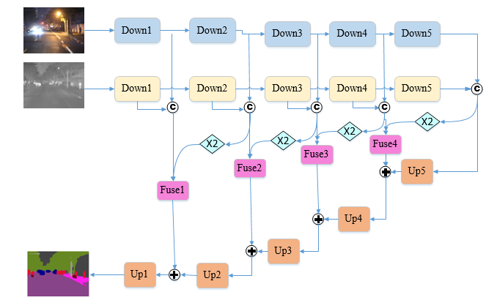

Slide 2
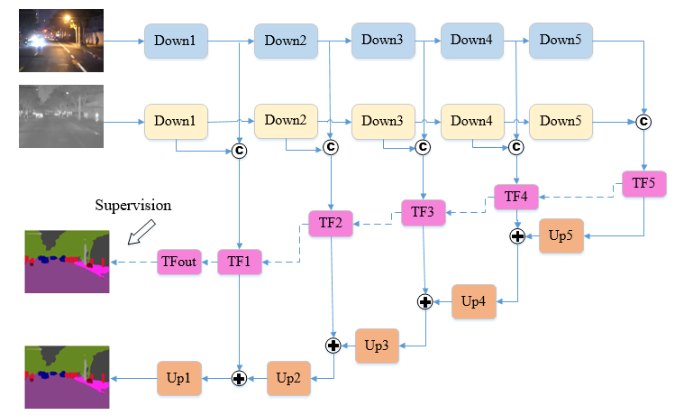
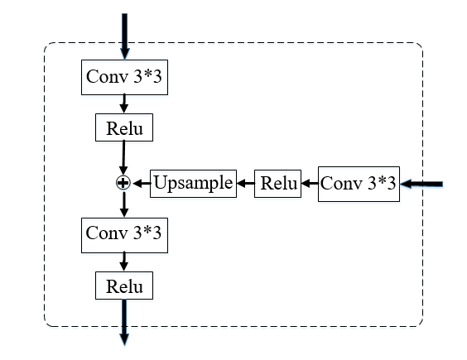
(transfer fuse） TF模块

Slide 3
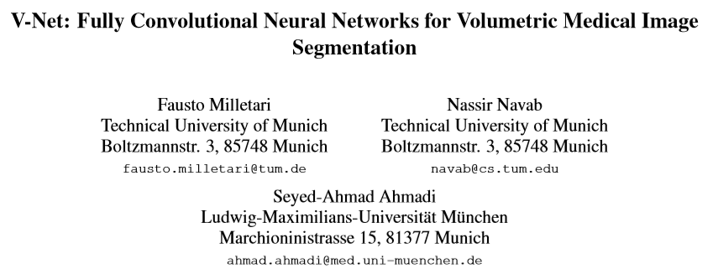
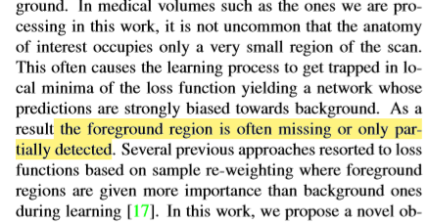


2016 Fourth International Conference on 3D Vision
Dice loss :

Slide 4

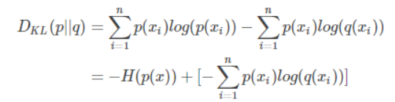


相对熵（KL散度）
交叉熵
人们试图直接使用Dice_loss或IoU的主要原因是最终目标是为了达到IOU的最大化，而交叉熵只是使用反向传播使其更容易达到最大化的中间过程。
Dice_loss训练不稳定问题：
求梯度
and

Slide 5
TCB连接+Dice_loss
网络 | （0.9，0.1） | （0.8，0.2） | （0.7，0.3） | (0.6,0.4) | (0.5,0.5) | (0.4,0.6)
ACC | 0.934 | 0.934 | 0.935 | 0.934 | 0.936 | 0.936
Miou | 0.705 | 0.715 | 0.730 | 0.722 | 0.723 | 0.729

Slide 6
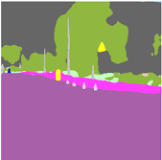
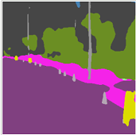
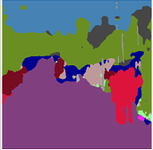

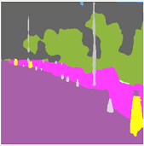
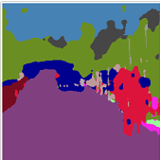

Slide 7
Miou
ACC
Miou
ACC
0.924 0.6964
0.935 0.7136
0.928 0.6902
0.930 0.7032
网络 | Fuse融合 | TCB连接
ACC | 0.930 | 0.929
Miou | 0.705 | 0.697

